Slide 1
La condizione della donna nella società fascista
”Le donne debbono tenere in ordine la casa, vegliare sui figli e portare le corna”

Slide 2

Il ruolo nella famiglia
Per consolidare il proprio regime improntato sull'autoritarismo, Mussolini adottò una politica anti-femminista, che impose alla donna l'esclusivo ruolo di madre-casalinga e rendendo la maternità oggetto di esaltazione pubblica a sostegno dello Stato.
Le donne, intese come portatrici di interessi familiari furono così escluse da tutto ciò che aveva attinenza con la sfera pubblica; anche la questione demografica fu affrontata in nome del superiore interesse dello Stato, in termini di quantità, anziché di qualità.

Slide 3
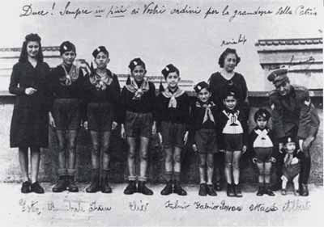
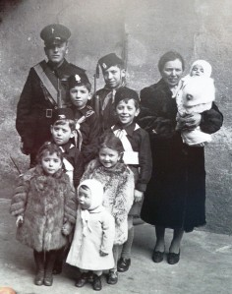
Allo scopo di incrementare le nascite, lo Stato fascista vietò l'uso di anticoncezionali e il ricorso all'aborto, nonché qualsiasi forma di educazione sessuale.
Il nucleo familiare diviene così la cellula fondamentale dello stato fascista, e ciò fu reso esplicito nel Codice Civile del '42 in cui il giurista Rocco definisce la famiglia" un'istituzione sociale e politica ".

Slide 4

Ogni aspetto della vita delle donne fu subordinato agli interessi dello Stato, al punto da negare, in assoluto, ogni forma di emancipazione femminile.
Il diritto di famiglia, improntato sulla supremazia maschile, precludeva alle donne ogni decisione, di natura giuridica o commerciale, senza l'autorizzazione del marito o del padre.
La stessa tutela dei figli era esclusiva prerogativa maschile.

Slide 5
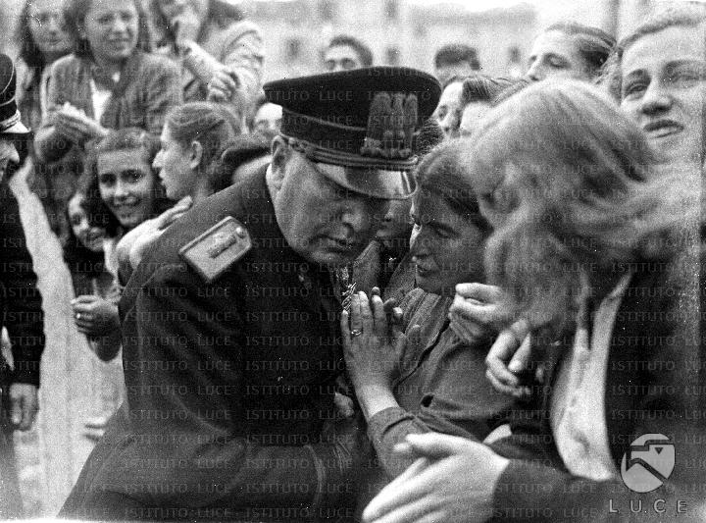
"Lo scopo della vita di ogni donna è il figlio. […] La sua maternità psichica e fisica non ha che questo unico scopo". Così si legge in un manuale di igiene, divulgato dal regime alla fine degli anni '30.
Non a caso, tra i fasti imperialisti del ventennio, si annoverano le cerimonie presiedute dal Duce, con le quali li madri più prolifiche ottenevano riconoscimenti ufficiali e privilegi.

Slide 6
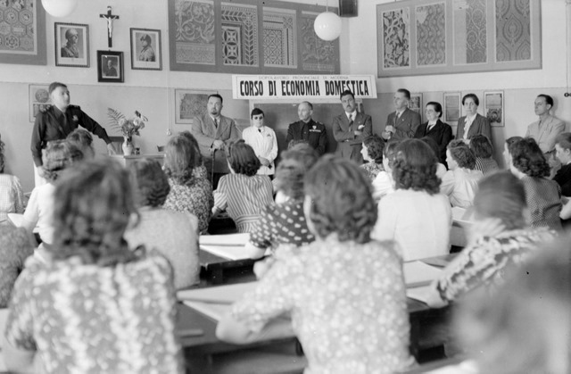
Istruzione
Lo stato fascista cercò di eliminare tutte quelle attività che potessero distrarre le donne dallo sposarsi presto a dall'avere tanti bambini, tra cui la scuola e l'istruzione.
Le studentesse dovevano pagare una tassa doppia a quella dei maschi per frequentare la scuola.
Negando alla donna qualsiasi capacità come educatrice, la riforma della scuola, operata da Gentile, produsse una vera e propria defeminilizzazione del corpo insegnante.
L'insegnamento di molte materie fu proibito alle donne: esse non poterono accedere ai concorsi pubblici per insegnare nei licei lettere, latino, greco, storia e filosofia o per insegnare italiano negli istituti tecnici.

Slide 7
Lavoro
Per il fascismo le Italiane erano “importanti” in quanto mogli e madri esemplari, angeli del focolare, madri di pionieri e di soldati, milizia civile al servizio dello Stato.
A disincentivare l’occupazione femminile intervennero numerosi provvedimenti legislativi. I salari femminili vennero abbassati dal sindacato fascista alla metà dei corrispondenti maschili. La loro caduta fu forte nell’industria tessile che raggruppava la maggioranza della manodopera femminile.
Le amministrazioni pubbliche esclusero le donne dai bandi di concorso per nomine e impieghi.
Venne varata la legge che ammetteva negli uffici pubblici e privati l’impiego di un massimo del 10% di donne.

Slide 8
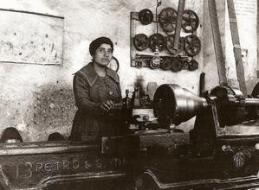
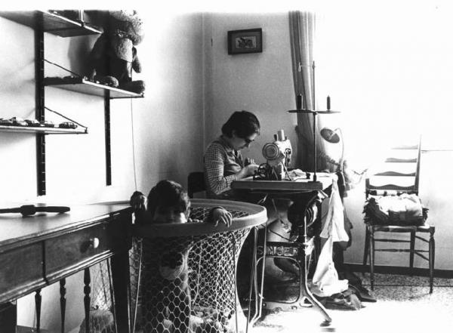
Le donne potevano rivestire soltanto le mansioni di dattilografa, telefonista, cassiera, commessa, lavorante e direttrice nel campo della moda, annunciatrice radiofonica, archivista, bibliotecaria e segretaria negli istituti di istruzione. La legislazione discriminatoria ostacolava soprattutto l’accesso delle donne alle libere professioni che richiedevano lunghi anni di studio e doti intellettuali.
Sotto il fascismo non era quindi più possibile parlare di emancipazione femminile attraverso il lavoro.

Slide 9
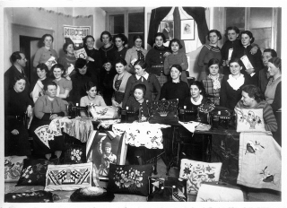
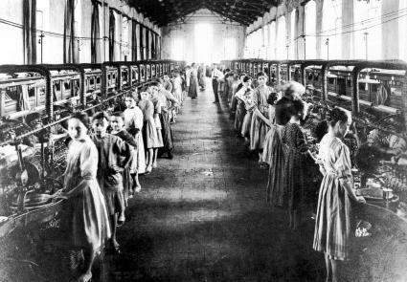
«La donna operaia e lavoratrice in genere interseca oltre la disoccupazione anche la questione demografica. Il lavoro, ove non è diretto impedimento, distrae dalla generazione, fomenta una indipendenza e conseguenti mode fisiche e morali contrarie al parto. […] L’esodo delle donne dal campo del lavoro avrebbe senza dubbio una ripercussione economica su molte famiglie, ma una legione di uomini solleverebbe la fronte umiliata e un numero centuplicato di famiglie nuove entrerebbe di colpo nella vita nazionale. Bisogna convincersi che lo stesso lavoro che causa nella donna la perdita degli attributi generativi porta nell’uomo una fortissima virilità fisica e morale»
-Benito Mussolini

Slide 10
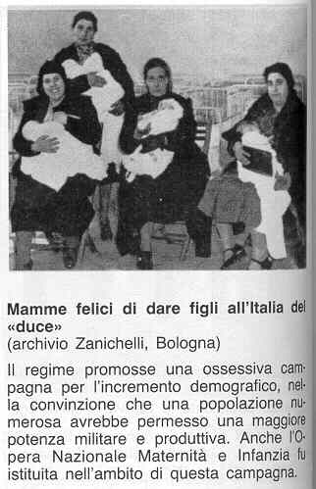
Testimonianze
“Durante il fascismo la donna poteva essere licenziata se si sposava o se rimaneva incinta, non aveva accesso a tutte le professioni, non aveva sviluppo di carriera, non aveva parità previdenziale, non aveva pari diritti all'interno della famiglia anche riguardo all'educazione dei figli”. (Tina Anselmi)
“Era un ruolo molto limitato, con molti divieti. Essenzialmente la donna era vista come madre. Veniva, infatti, premiata quando aveva molti figli .”

Slide 11
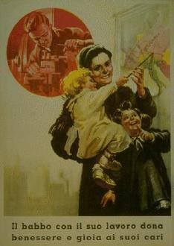
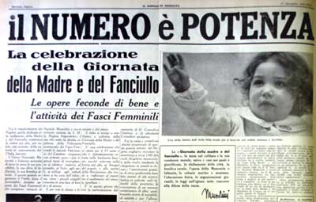
“Bisognava formare e creare la futura madre delle nuove generazioni, perfetta come donna di casa non solo nelle sue virtù materiali e casalinghe, ma anche nello spirito profondamente fascista”
«Inconcepibile con la psicologia femminile, il genio è maschio. […] Genialità è mascolinità all’ennesima potenza»

Slide 12
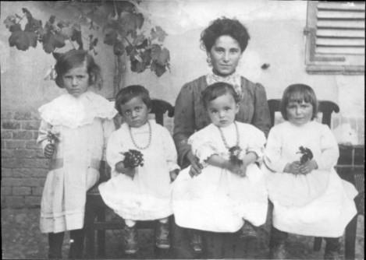
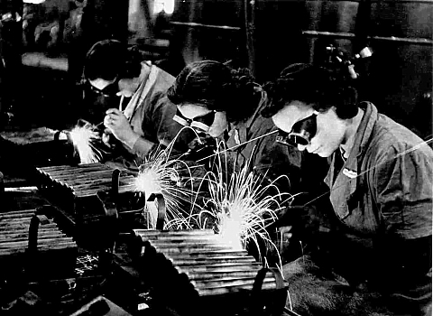
Cambia il ruolo della donna
Dal 1940 il tasso dell'occupazione femminile riprese ad aumentare e si accentuò per tutta la durata della seconda guerra mondiale, perché giovani e meno giovani furono chiamati alle armi e i loro posti di lavoro furono così ricoperti da mogli, sorelle e donne che si ritrovarono, all'improvviso, nella necessità di provvedere al sostentamento di famiglie con prole numerosa e private del capo-famiglia.

Slide 13
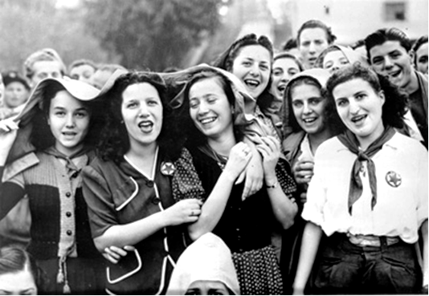
Scompaiono i due prototipi femminili, opposti ma integrati, sponsorizzati dal fascismo: la «donna-crisi» e la «donna-madre». Emergono donne che forzano lo storico steccato che le ha tenute escluse dal proscenio politico (le ausiliarie su un fronte e le partigiane sull’altro), mentre la gran massa riscopre valori e comportamenti di un’umanità dolente che, liberatasi dall’ideologia bellicistica del regime, si ritrova a praticare atti di una solidarietà elementare, ma sincera.

Slide 14
Grazie per l'attenzione!
Beatrice Buonopane

